Slide 1





VFS与文件系统挂载
6/12/2023

Slide 2

OsMountRootfs函数解析
01
分享内容
Contents
02
文件打开与读写操作

Slide 3
PART ONE
OsMountRootfs函数解析

Slide 4
根文件系统挂载
文件系统：
基于物理存储设备的一种机制，用于存储空间的管理，并维护文件内容与磁盘单元之间的对应关系，便于对文件内容的访问。
根文件系统：
内核类似于一个黑匣子，只向用户提供各种功能的接口，但是功能的具体实现不可见，用户程序通过对这些功能接口的不同整合实现不同的功能需求。
首先需要内核的初始化提供接口，通过调用init程序实现，一般把存在init程序的文件系统称之为根文件系统。
挂载：
init程序存储在文件系统之中，如果需要访问init程序，必须能够识别对应文件系统的格式(通过挂载实现)，文件系统的挂载需要提供挂载点(挂载目录)，内核在初始化时会初始化一个虚拟的“/”目录用于根文件系统的挂载。
而文件系统又建立在物理存储设备之上，所以需要物理存储设备的驱动程序已准备就绪。

Slide 5
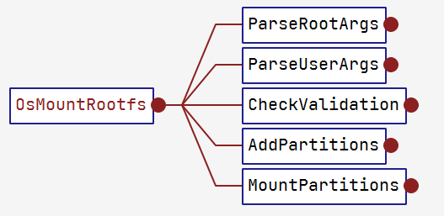
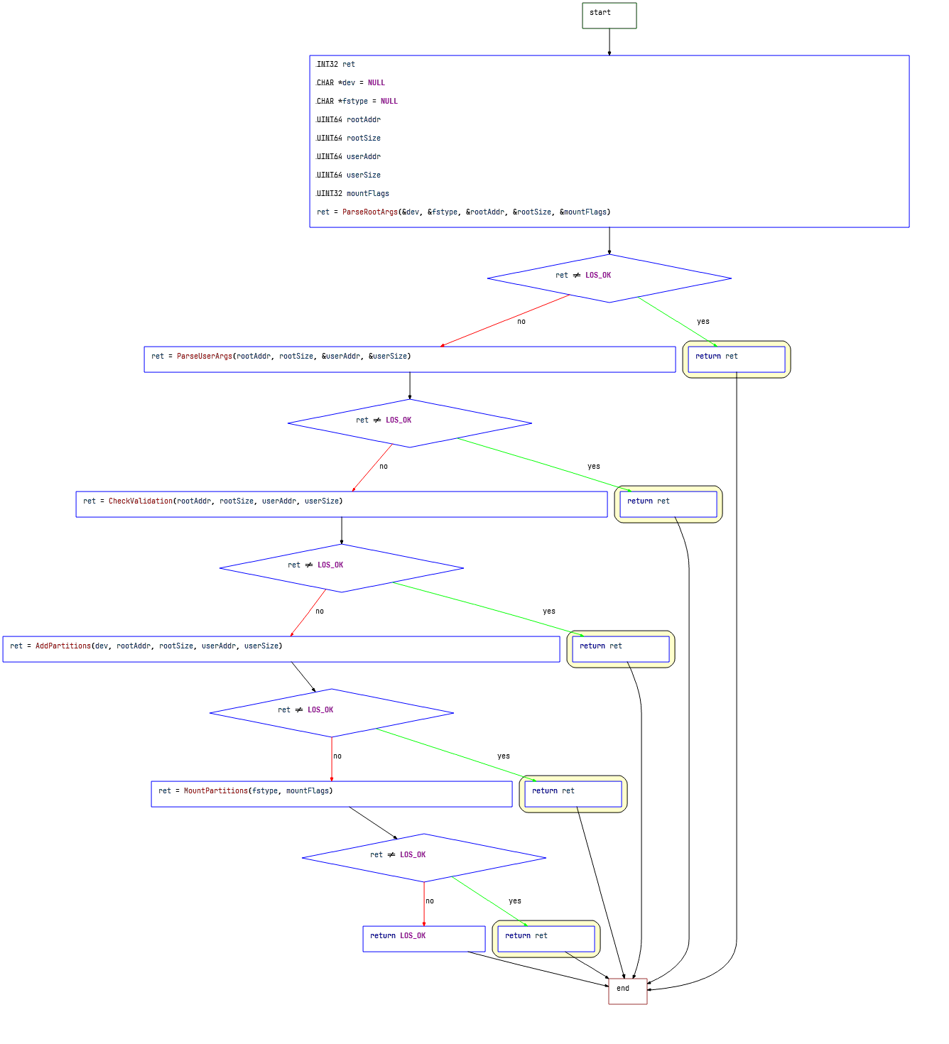
根文件系统挂载
INT32 OsMountRootfs()
{
INT32 ret;
CHAR *dev = NULL;
CHAR *fstype = NULL;
UINT64 rootAddr;
UINT64 rootSize;
UINT64 userAddr;
UINT64 userSize;
UINT32 mountFlags;
ret = ParseRootArgs(&dev, &fstype, &rootAddr, &rootSize, &mountFlags);
if (ret != LOS_OK) {
return ret;//获取根文件系统参数
}
ret = ParseUserArgs(rootAddr, rootSize, &userAddr, &userSize);
if (ret != LOS_OK) {
return ret;//获取用户文件参数
}
ret = CheckValidation(rootAddr, rootSize, userAddr, userSize);
if (ret != LOS_OK) {
return ret;//检查内核和用户空间的有效性
}
ret = AddPartitions(dev, rootAddr, rootSize, userAddr, userSize);
if (ret != LOS_OK) {
return ret;//添加分区,注册驱动
}
ret = MountPartitions(fstype, mountFlags);
if (ret != LOS_OK) {
return ret;//挂载分区,即分配一个盘符
} return LOS_OK;
}
调用层级图
控制流图

Slide 6

OsMountRootfs
1
ParseRootArgs、ParseUserArgs
2
CheckValidation
3
AddPartitions
4
MountPartitions

Slide 7
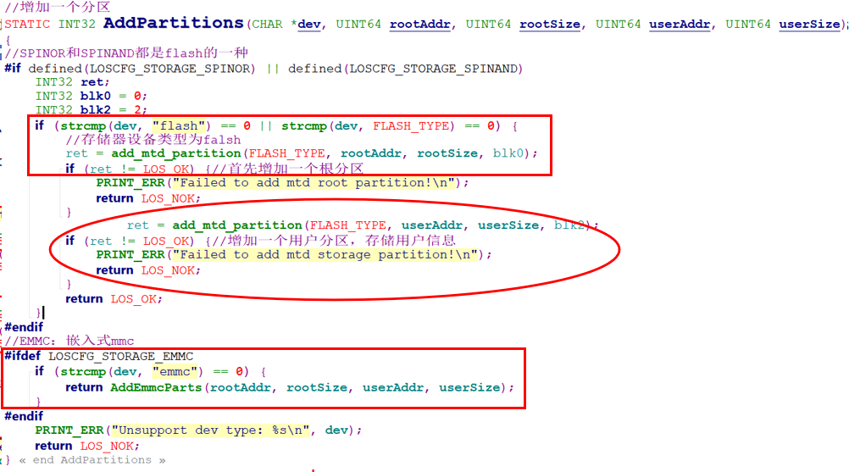
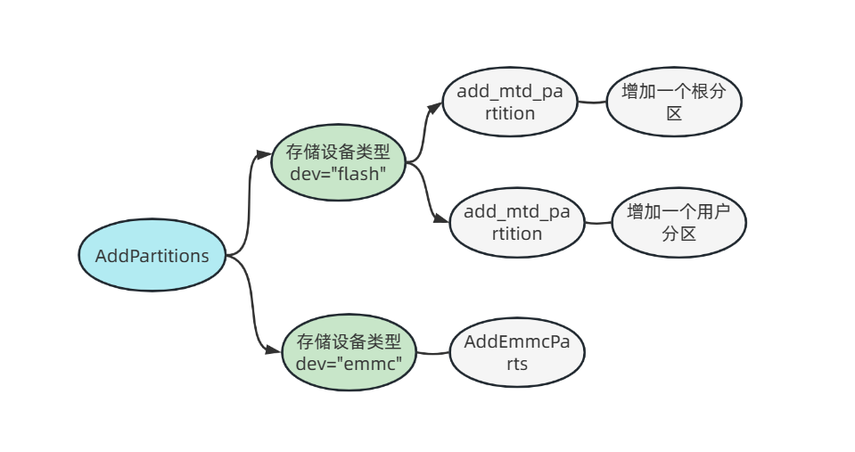


添加分区并注册驱动
INT32 AddPartitions(CHAR *dev, UINT64 rootAddr, UINT64 rootSize, UINT64 userAddr, UINT64 userSize)
为用户空间和内核空间添加分区，并注册设备的驱动

Slide 8
添加分区并注册驱动
INT32 AddPartitions(CHAR *dev, UINT64 rootAddr, UINT64 rootSize, UINT64 userAddr, UINT64 userSize)
为用户空间和内核空间添加分区，并注册设备的驱动
#if defined(LOSCFG_STORAGE_SPINOR) || defined(LOSCFG_STORAGE_SPINAND) //存储器设备类型为flash
INT32 blk0 = 0; INT32 blk2 = 2;
add_mtd_partition(FLASH_TYPE, rootAddr, rootSize, blk0);
add_mtd_partition(FLASH_TYPE, userAddr, userSize, blk2);
#endif
#ifdef LOSCFG_STORAGE_EMMC
AddEmmcParts(rootAddr, rootSize, userAddr, userSize); //存储器设备类型为EMMC
#endif
//增加MTD分区，内核空间为0号，用户空间为2号
//1号分区用于存放bootargs（即前面ParseRootArgs调用得到的文件系统参数）
add_mtd_partition(const CHAR *type, UINT32 startAddr, UINT32 length, UINT32 partitionNum)
Param1：表示介质，有“nand”和“spinor”两种，JFFS2分区在“spinor”上使用，而“nand”是提供给YAFFS2的
Param2：表示起始地址
Param3：表示分区大小，这两个参数都以16进制的形式传入
Param4：表示分区号，有效值为0~19

Slide 9
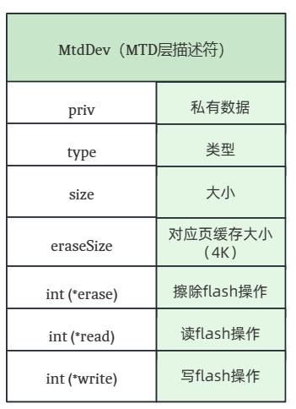
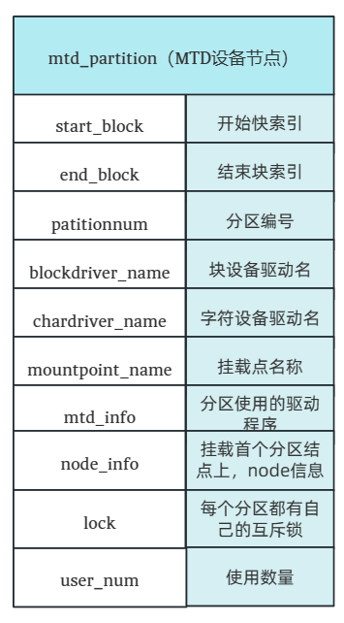
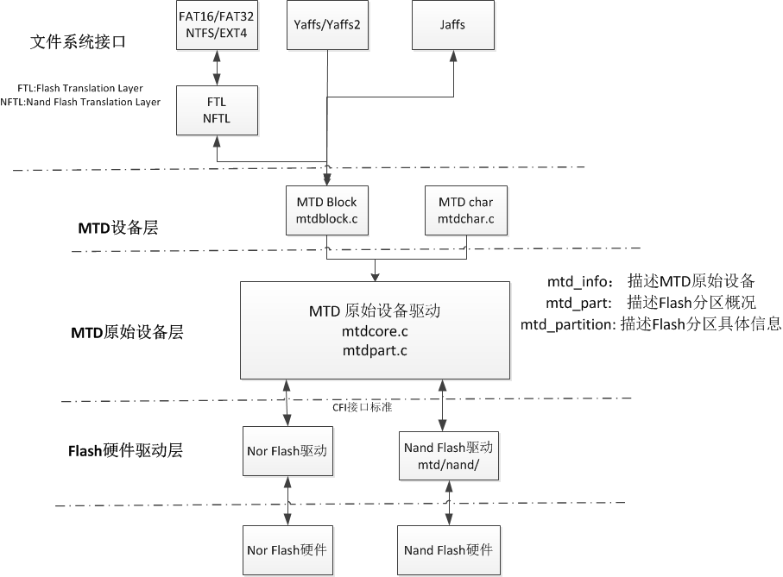
什么是MTD?
MTD（Memory Technology device）是用于访问memory设备（ROM、Flash）的Linux子系统，在Linux中引入这一层的主要目的是为了更加简单的添加新的Memory存储设备，它提供一层抽象的接口。

Slide 10
添加MTD分区
add_mtd_partition(const CHAR *type, UINT32 startAddr, UINT32 length, UINT32 partitionNum)
INT32 ret;
mtd_partition *newNode;
partition_param *param;
BlockDriverRegisterOperate(newNode, param, partitionNum);
CharDriverRegisterOperate(newNode, param, partitionNum);
注册字符设备和块设备的驱动程序
LOS_ListTailInsert(&param->partition_head->node_info, &newNode->node_info);
将分区结点挂载到全局的分区链表上
MtdInitFsparParam(type, &param);
根据flash类型初始化分区的参数
AddParamCheck(startAddr, param, partitionNum, length);
检查分区参数
LOS_MuxInit(&newNode->lock, NULL);
初始化锁,每个分区节点都有自己的互斥锁
newNode = (mtd_partition *)zalloc(sizeof(mtd_partition));
分配一个分区节点
#define PAR_ASSIGNMENT(node, len, startAddr, num, mtd, blkSize) do {
(node)->start_block = (startAddr) / (blkSize);
(node)->end_block = (len) / (blkSize) + ((node)->start_block - 1);
(node)->patitionnum = (num);
(node)->mtd_info = (mtd);
(node)->mountpoint_name = NULL;
} while (0)
分区对齐

Slide 11
初始化 flash 分区参数
add_mtd_partition(const CHAR *type, UINT32 startAddr, UINT32 length, UINT32 partitionNum)
INT32 ret;
mtd_partition *newNode;
partition_param *param;
BlockDriverRegisterOperate(newNode, param, partitionNum);
CharDriverRegisterOperate(newNode, param, partitionNum);
注册字符设备和块设备的驱动程序
LOS_ListTailInsert(&param->partition_head->node_info, &newNode->node_info);
将分区结点挂载到全局的分区链表上
MtdInitFsparParam(type, &param);
根据flash类型初始化分区的参数
AddParamCheck(startAddr, param, partitionNum, length);
检查分区参数
LOS_MuxInit(&newNode->lock, NULL);
初始化锁,每个分区节点都有自己的互斥锁
newNode = (mtd_partition *)zalloc(sizeof(mtd_partition));
分配一个分区节点
#define PAR_ASSIGNMENT(node, len, startAddr, num, mtd, blkSize) do {
(node)->start_block = (startAddr) / (blkSize);
(node)->end_block = (len) / (blkSize) + ((node)->start_block - 1);
(node)->patitionnum = (num);
(node)->mtd_info = (mtd);
(node)->mountpoint_name = NULL;
} while (0)
分区对齐

Slide 12
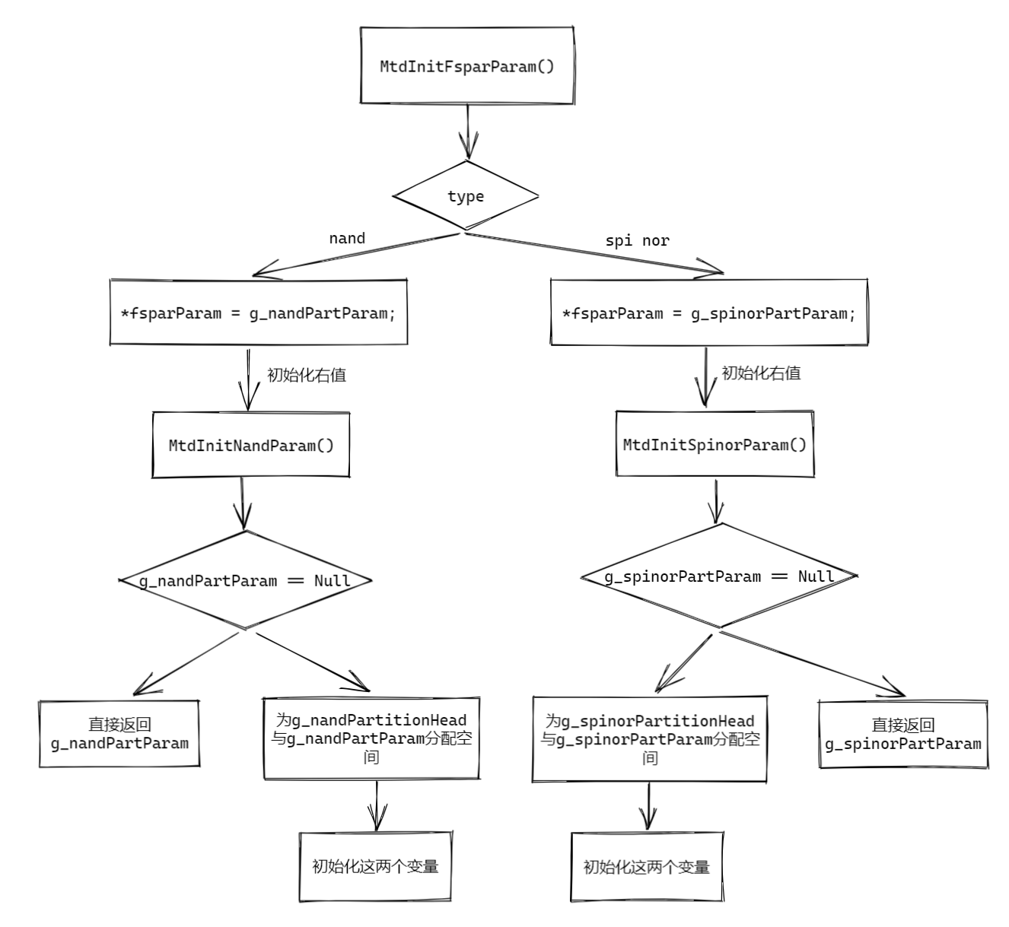

初始化 flash 分区参数
INT32 MtdInitFsparParam(const CHAR *type, partition_param **fsparParam)
根据 flash-type 来初始化分区的参数，初始化只会进行一次
// nand flash的处理
if (strcmp(type, "nand") == 0) {
//初始化全局变量
g_nandPartParam = MtdInitNandParam(g_nandPartParam);
//参数接走全局变量
*fsparParam = g_nandPartParam;
}
//nor flash的处理
else if (strcmp(type, "spinor") == 0 || strcmp(type, "cfi-flash") == 0) {
//初始化全局变量
g_spinorPartParam = MtdInitSpinorParam(g_spinorPartParam);
//参数接走全局变量
*fsparParam = g_spinorPartParam;
}
NO
YES
NO
YES
//nand flash 分区参数
partition_param *g_nandPartParam = NULL;
//nor flash 分区参数
partition_param *g_spinorPartParam = NULL;
//spi nor flash分区头结点,上面将挂所有 spi nor分区结点
mtd_partition *g_spinorPartitionHead = NULL;
//nand flash 分区头结点,上面将挂所有 nand分区结点
mtd_partition *g_nandPartitionHead = NULL;

Slide 13
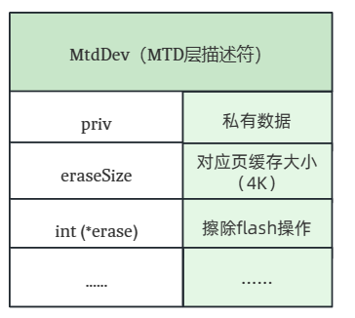
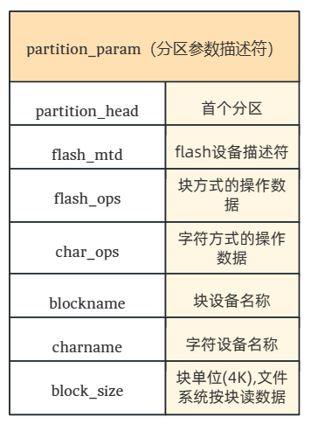
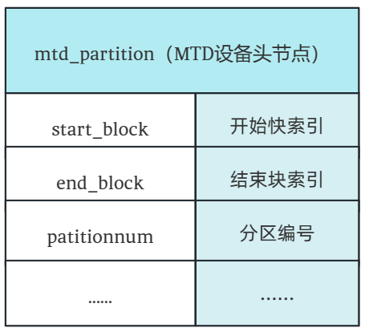
初始化nand flash 全局变量
partition_param *MtdInitNandParam(partition_param *nandParam) //分区参数nandParam初始为Null）
{ struct MtdDev *nandMtd = GetMtd("nand");
if (nandMtd == NULL) {
return NULL;
}
if (nandParam == NULL) { //当未分配，参数初始化
……//加锁
//为分区参数申请空间
nandParam = (partition_param *)zalloc(sizeof(partition_param));
……//未申请到的错误处理
//为头节点申请空间
g_nandPartitionHead = (mtd_partition *)zalloc(sizeof(mtd_partition));
……//未申请到的错误处理 MtdNandParamAssign(nandParam, nandMtd); //参数初始化
} return nandParam;}
VOID MtdNandParamAssign(partition_param *nandParam,
const struct MtdDev *nandMtd)
{
LOS_ListInit(&g_nandPartitionHead->node_info); //初始化全局链表
nandParam->flash_mtd = (struct MtdDev *)nandMtd;
nandParam->flash_ops = GetDevNandOps(); //获取块设备操作方法
nandParam->char_ops = GetMtdCharFops(); //获取字符设备操作方法
nandParam->blockname = NANDBLK_NAME; //块设备名/dev/nandblk
nandParam->charname = NANDCHR_NAME; //字符设备名/dev/nandchr
nandParam->partition_head = g_nandPartitionHead;//头分区节点
nandParam->block_size = nandMtd->eraseSize; //4K
}

Slide 14
注册驱动程序
add_mtd_partition(const CHAR *type, UINT32 startAddr, UINT32 length, UINT32 partitionNum)
INT32 ret;
mtd_partition *newNode;
partition_param *param;
BlockDriverRegisterOperate(newNode, param, partitionNum);
CharDriverRegisterOperate(newNode, param, partitionNum);
注册字符设备和块设备的驱动程序
LOS_ListTailInsert(&param->partition_head->node_info, &newNode->node_info);
将分区结点挂载到全局的分区链表上
MtdInitFsparParam(type, &param);
根据flash类型初始化分区的参数
AddParamCheck(startAddr, param, partitionNum, length);
检查分区参数
LOS_MuxInit(&newNode->lock, NULL);
初始化锁,每个分区节点都有自己的互斥锁
newNode = (mtd_partition *)zalloc(sizeof(mtd_partition));
分配一个分区节点
#define PAR_ASSIGNMENT(node, len, startAddr, num, mtd, blkSize) do {
(node)->start_block = (startAddr) / (blkSize);
(node)->end_block = (len) / (blkSize) + ((node)->start_block - 1);
(node)->patitionnum = (num);
(node)->mtd_info = (mtd);
(node)->mountpoint_name = NULL;
} while (0)
分区对齐

Slide 15
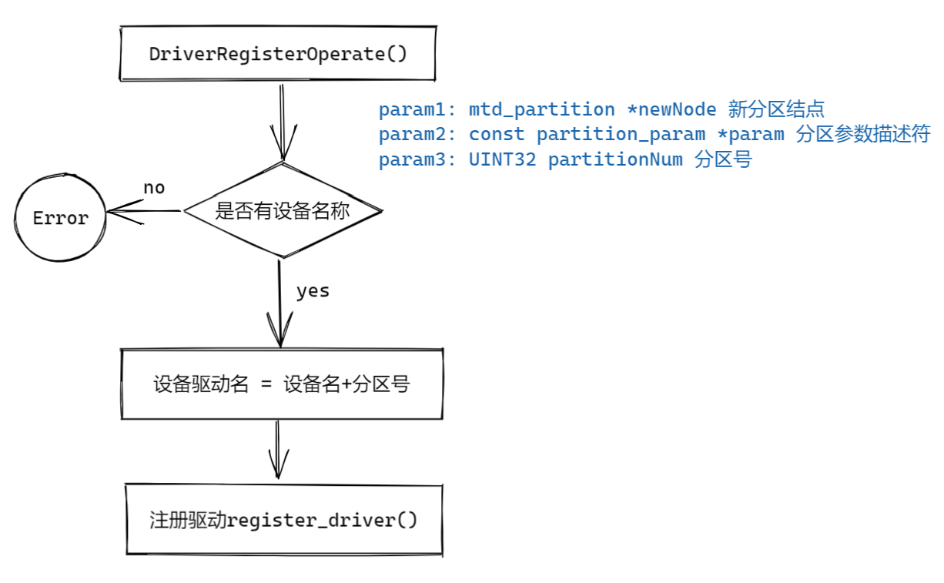
注册块设备驱动程序
INT32 BlockDriverRegisterOperate(mtd_partition *newNode, const partition_param *param, UINT32 partitionNum)
注册块设备驱动程序,之后设备将支持VFS访问，newNode是新分配的mtd分区结点，param来自先前的参数初始化
{
//……设备驱动名=设备号+分区号
//块设备，注册驱动
ret = register_blockdriver(newNode->blockdriver_name, param->flash_ops, RWE_RW_RW, newNode);
//……
}
//注册块驱动程序,对节点数据以块方式访问
int register_blockdriver(const char *path, const struct block_operations *bops, mode_t mode, void *priv)
path以”/dev/”开头，是设备驱动名，后面加上分区号
bops是之前得到的参数param里的flash_ops
priv是传入的新分区结点newNode

Slide 16
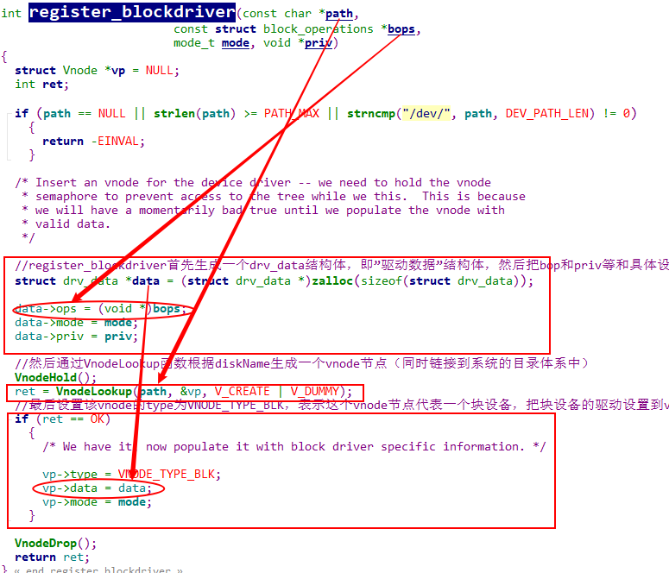
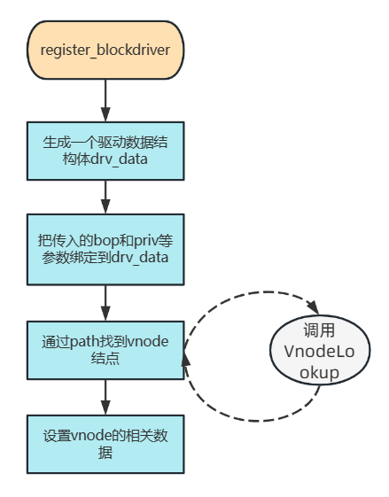
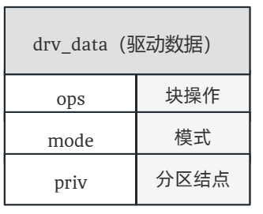
注册块设备驱动程序
int register_blockdriver(const char *path, const struct block_operations *bops, mode_t mode, void *priv)

Slide 17
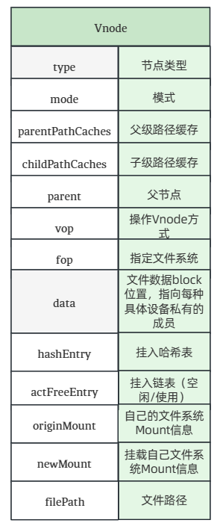
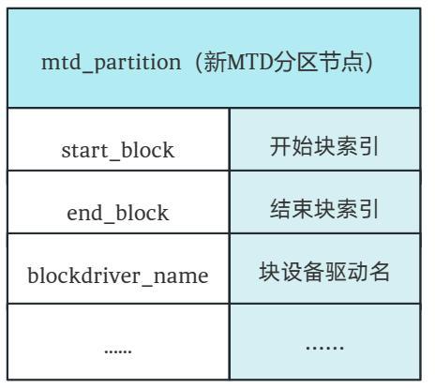
注册块设备驱动程序
int register_blockdriver(const char *path, const struct block_operations *bops, mode_t mode, void *priv)
+分区号

Slide 18
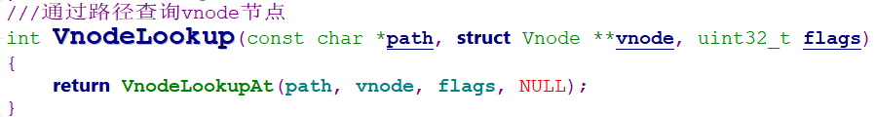
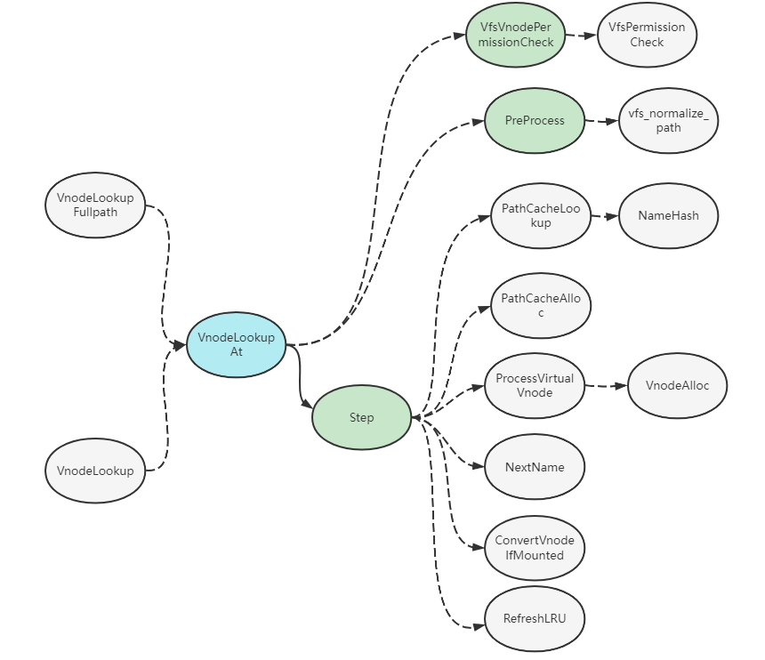
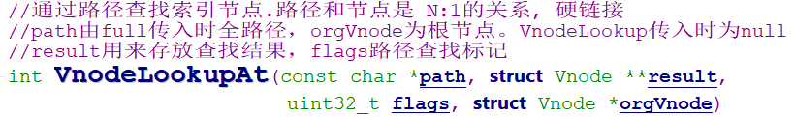
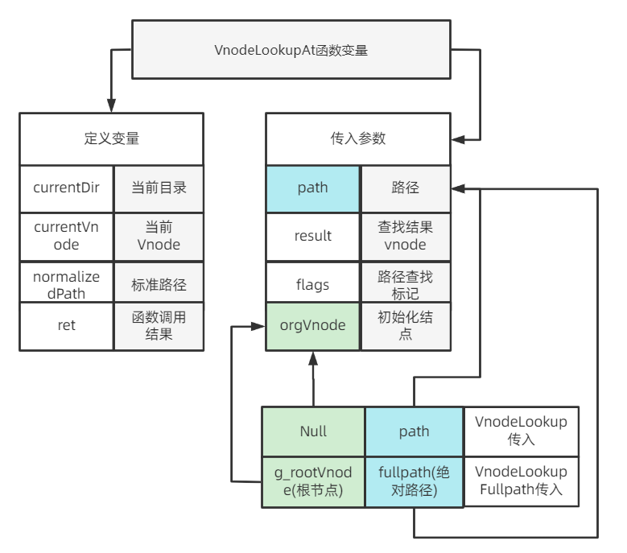
通过路径查询Vnode结点

Slide 19
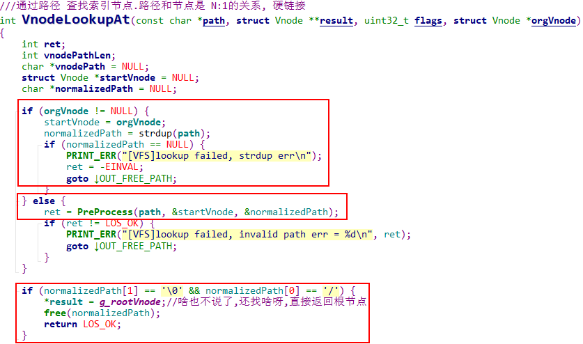
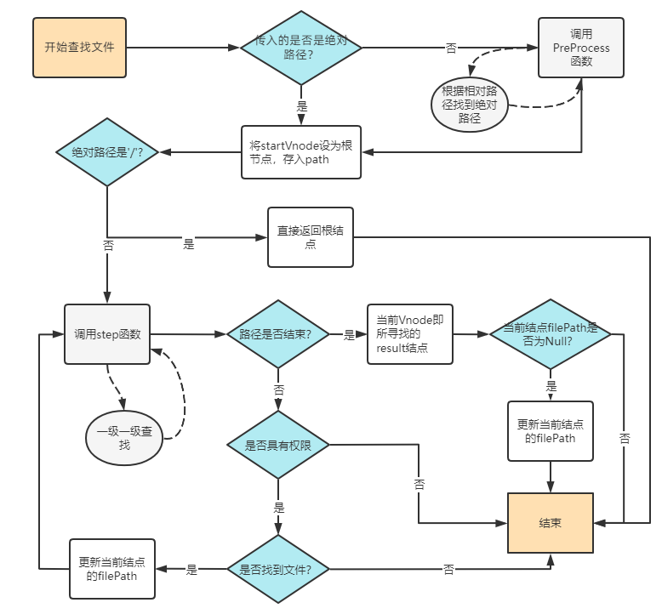
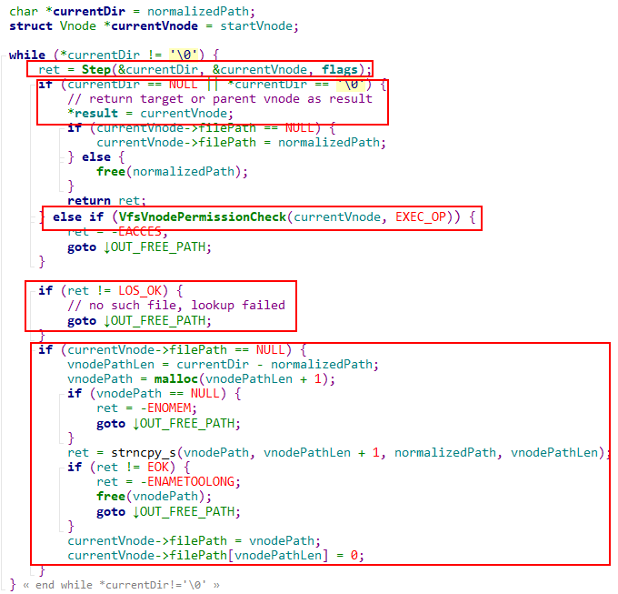
通过路径查询Vnode结点

Slide 20
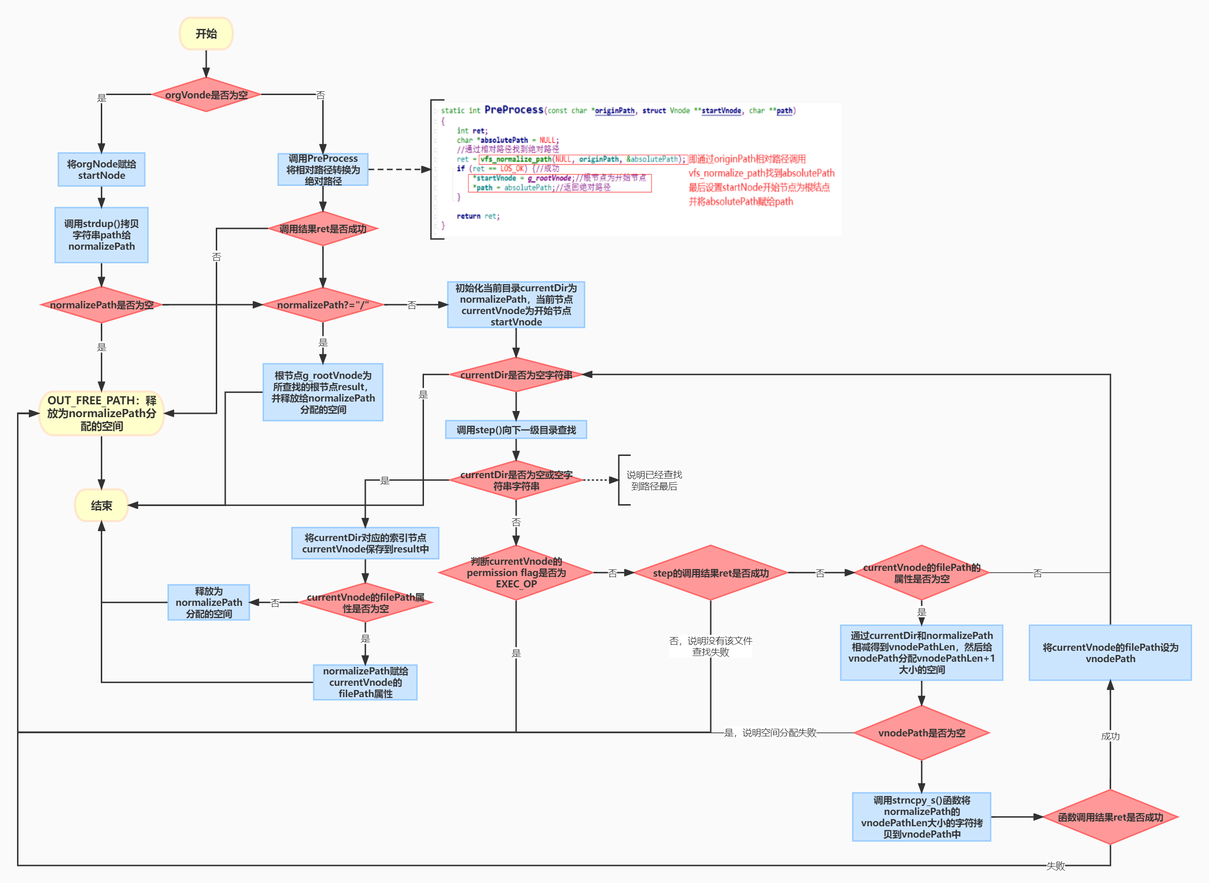
VnodeLookUpAt
具体函数流程

Slide 21
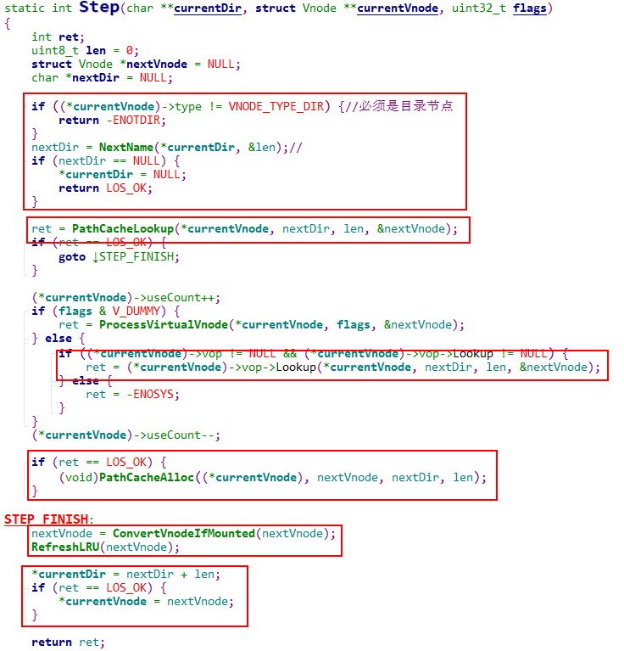
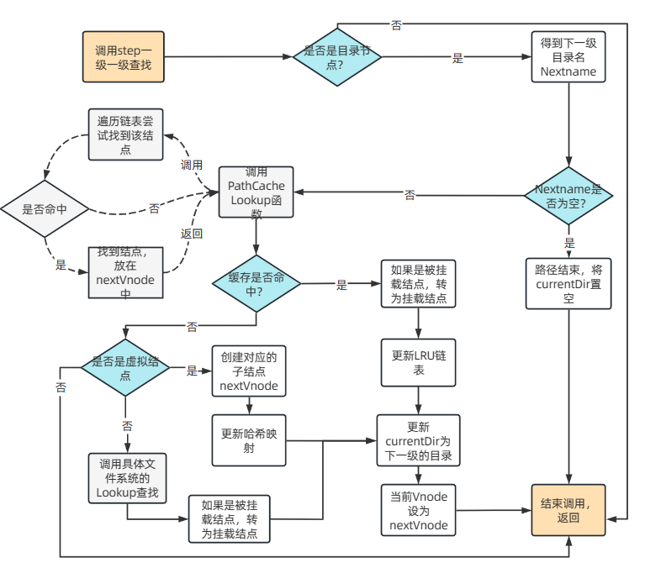
Step：一级一级查找Vnode结点

Slide 22
PathCache：路径缓存
int PathCacheLookup(struct Vnode *parent, const char *name, int len, struct Vnode **vnode)
通过哈希表存储，利用父节点Vnode的地址和子节点的文件名，可以从PathCache中快速查找到子节点对应的Vnode
struct PathCache {//路径缓存
struct Vnode *parentVnode; /* vnode points to the cache */
struct Vnode *childVnode; /* vnode the cache points to */
LIST_ENTRY parentEntry; /* list entry for cache list in the parent vnode */
LIST_ENTRY childEntry; /* list entry for cache list in the child vnode */
LIST_ENTRY hashEntry; /* list entry for buckets in the hash table */
uint8_t nameLen; /* length of path component */
#ifdef LOSCFG_DEBUG_VERSION
int hit; /* cache hit count*/
#endif
char name[0]; /* path component name */
};
结构体定义
当前PageCache仅支持缓存二进制文件，在初次访问文件时通过mmap映射到内存中，下次再访问时，直接从PageCache中读取，可以提升对同一个文件的读写速度。
struct PathCache *pc = NULL;
int hash = NameHash(name, len, parent) & PATH_CACHE_HASH_MASK;
LIST_HEAD *dhead = &g_pathCacheHashEntrys[hash];
TRACE_TRY_CACHE();
LOS_DL_LIST_FOR_EACH_ENTRY(pc, dhead, struct PathCache, hashEntry) {
if (pc->parentVnode == parent && pc->nameLen == len && !strncmp(pc->name, name, len)) {
*vnode = pc->childVnode;
TRACE_HIT_CACHE(pc);
return LOS_OK;
}
}
return -ENOENT;
#define PATH_CACHE_HASH_MASK (LOSCFG_MAX_PATH_CACHE_SIZE - 1) //路径缓存哈希表掩码
LIST_HEAD g_pathCacheHashEntrys[LOSCFG_MAX_PATH_CACHE_SIZE]; //路径缓存哈希表项

Slide 23
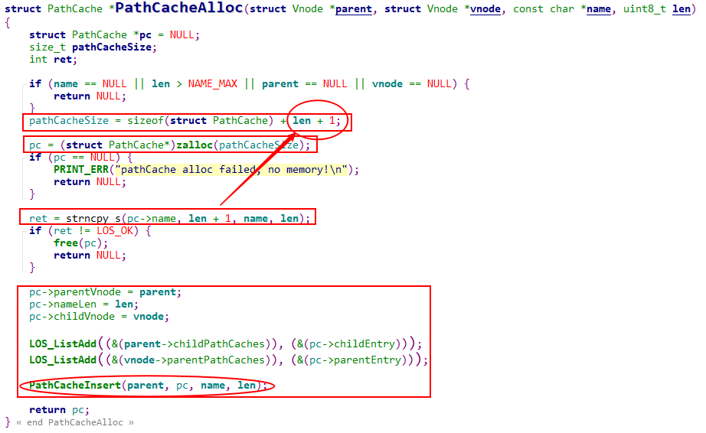
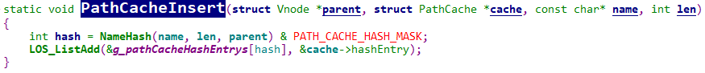
PathCache：路径缓存
将parent和vnode之间的PathCache加入Hash表存储（内存中），提升同一个文件的读写速度
将该PathCache加入到g_pathCacheHashEntrys中
LIST_HEAD parentPathCaches; // 指向父级路径缓存,上面的都是当了爸爸节点*/
LIST_HEAD childPathCaches; // 指向子级路径缓存,上面都是当了别人儿子的节点*/

Slide 24
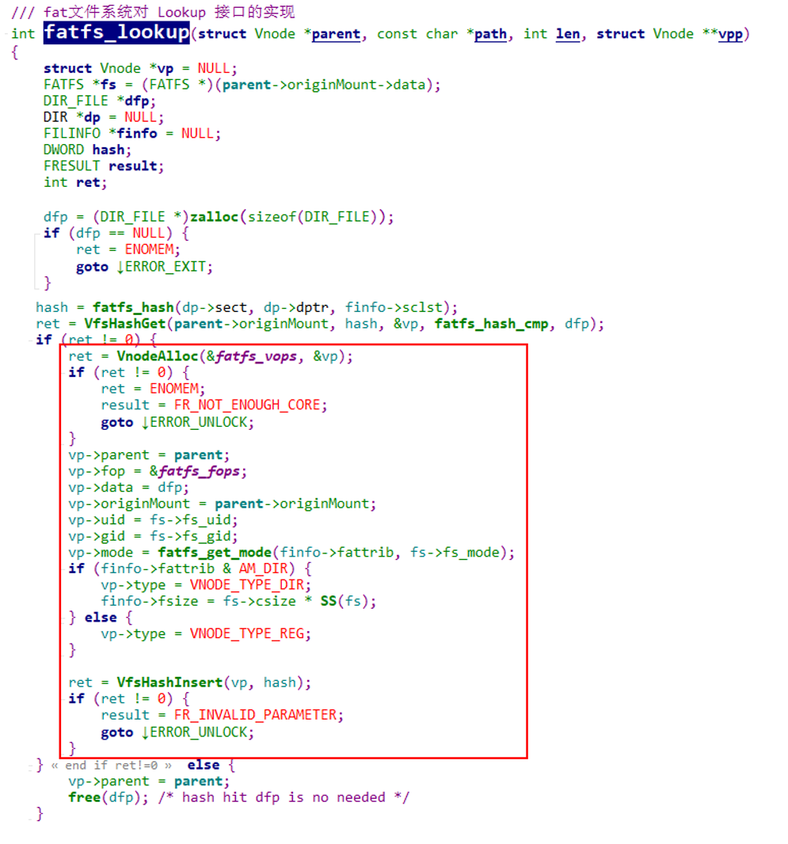
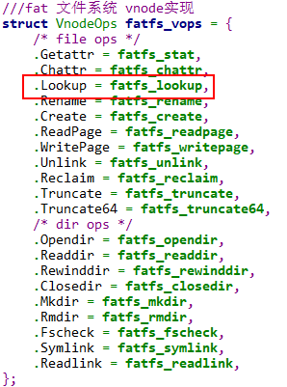
STEP_FINISH
static struct Vnode *ConvertVnodeIfMounted(struct Vnode *vnode)
{
if ((vnode == NULL) || !(vnode->flag & VNODE_FLAG_MOUNT_ORIGIN)) {
return vnode;
}
return vnode->newMount->vnodeCovered;
}
若节点已挂载，转换为挂载后的节点
刷新虚拟节点
static void RefreshLRU(struct Vnode *vnode)
{
if (vnode == NULL || (vnode->type != VNODE_TYPE_REG && vnode->type != VNODE_TYPE_DIR) ||
vnode->vop == &g_devfsOps || vnode->vop == NULL) {
return;
}
LOS_ListDelete(&(vnode->actFreeEntry)); // 从list中删除自身
LOS_ListTailInsert(&g_vnodeActiveList, &(vnode->actFreeEntry)); // 加入到正在使用的虚拟节点链表
}

Slide 25
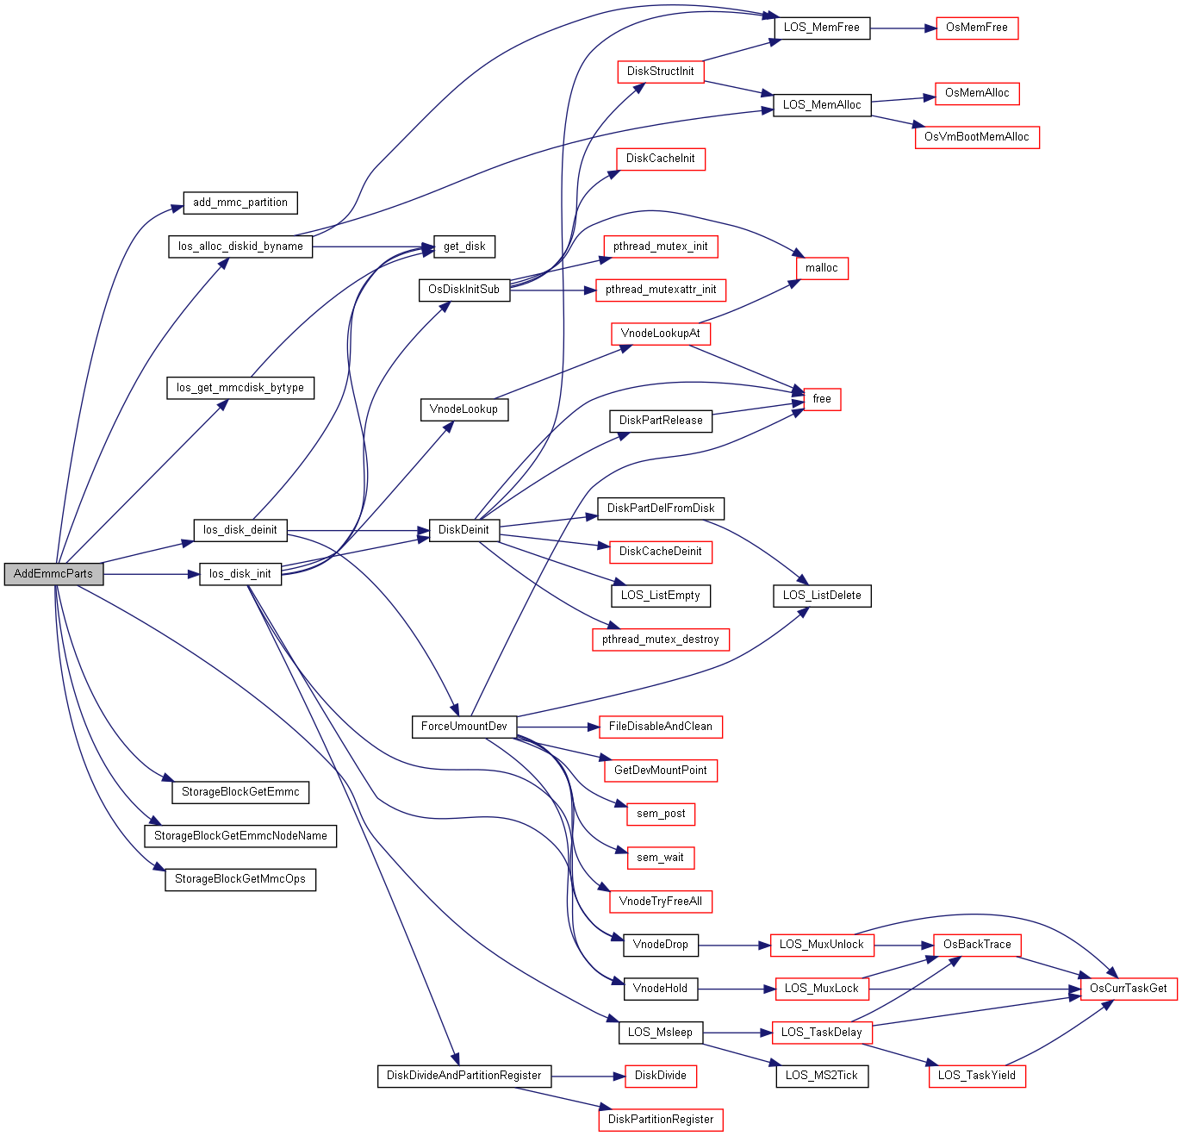
AddEmmcParts：添加EMMC分区

Slide 26
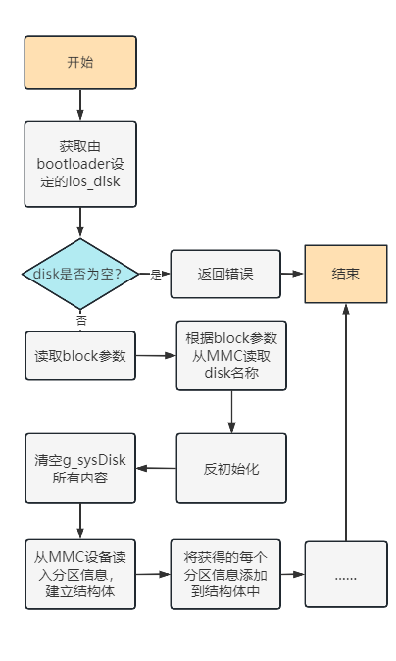
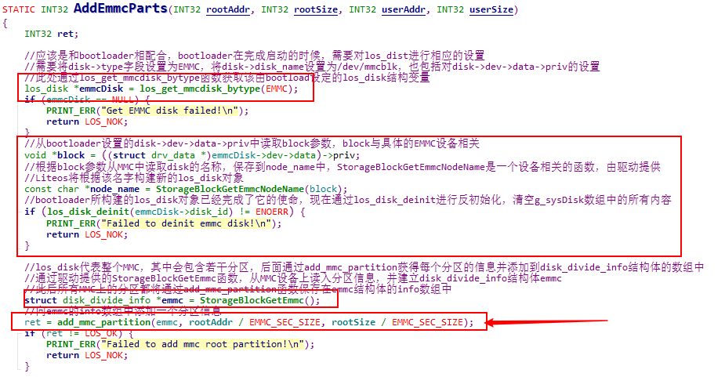
AddEmmcParts：添加EMMC分区

Slide 27
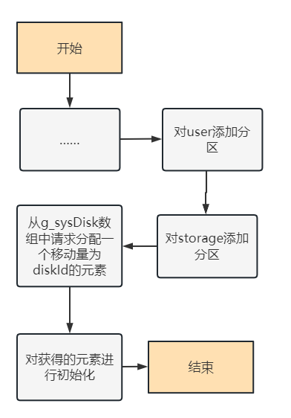
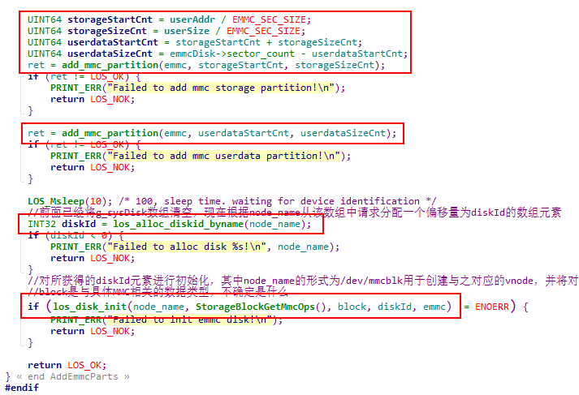
AddEmmcParts：添加EMMC分区
//其中node_name用于创建与之对应的vnode
//并将对该设备的驱动程序绑定在这个vnode节点上
//block是与具体MMC相关的数据类型

Slide 28
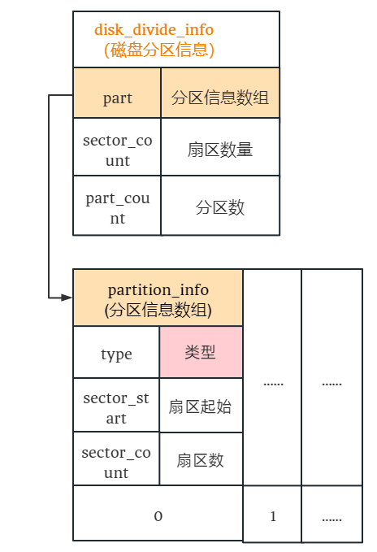
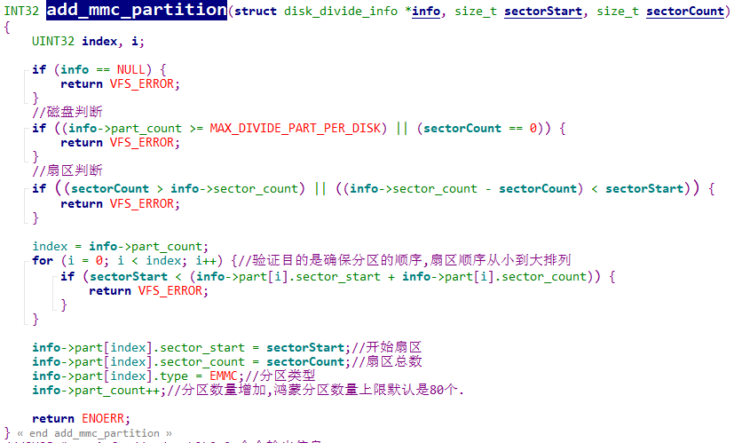
add_mmc_partition：添加EMMC分区

Slide 29
OsMountRootfs
1
ParseRootArgs、ParseUserArgs
2
CheckValidation
3
AddPartitions
4
MountPartitions

Slide 30
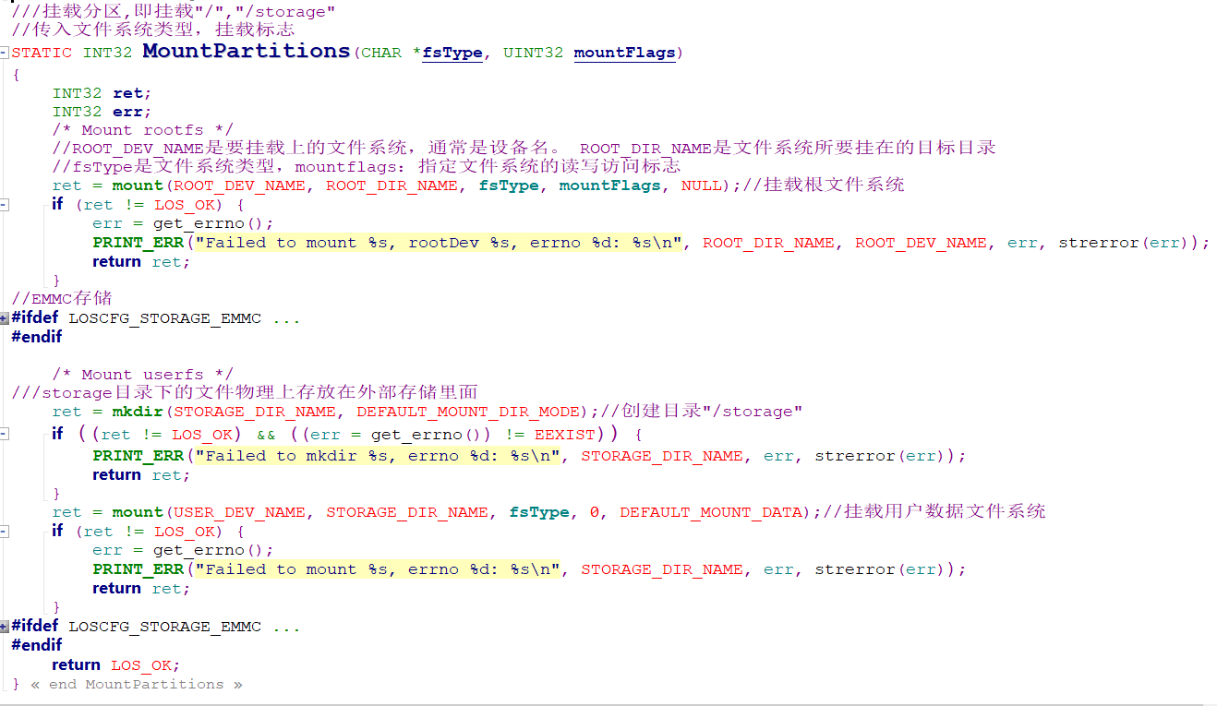
MountPartitions

Slide 31
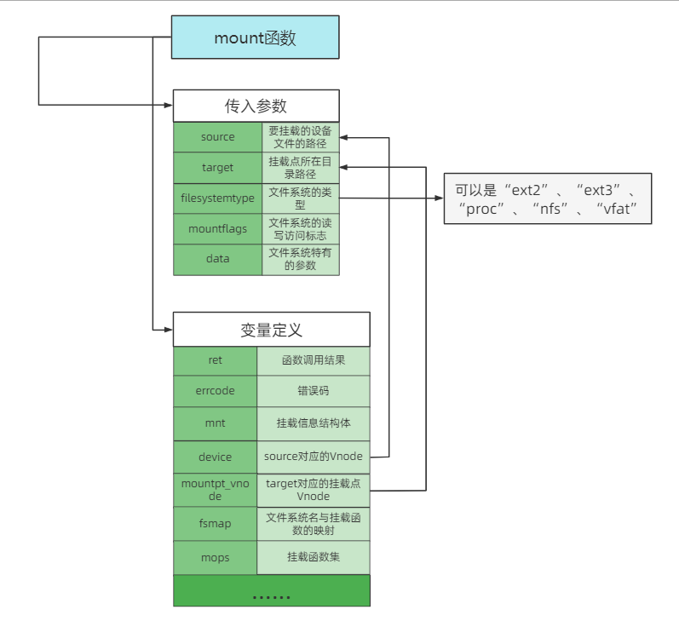
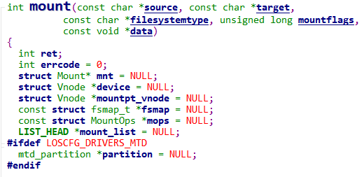
mount挂载函数
source：设备文件的路径
target：普通路径
filesystemtype：文件系统格式。
目标是将source挂载到target，即生成一个Mount结构体并添加到一个全局链表中

Slide 32
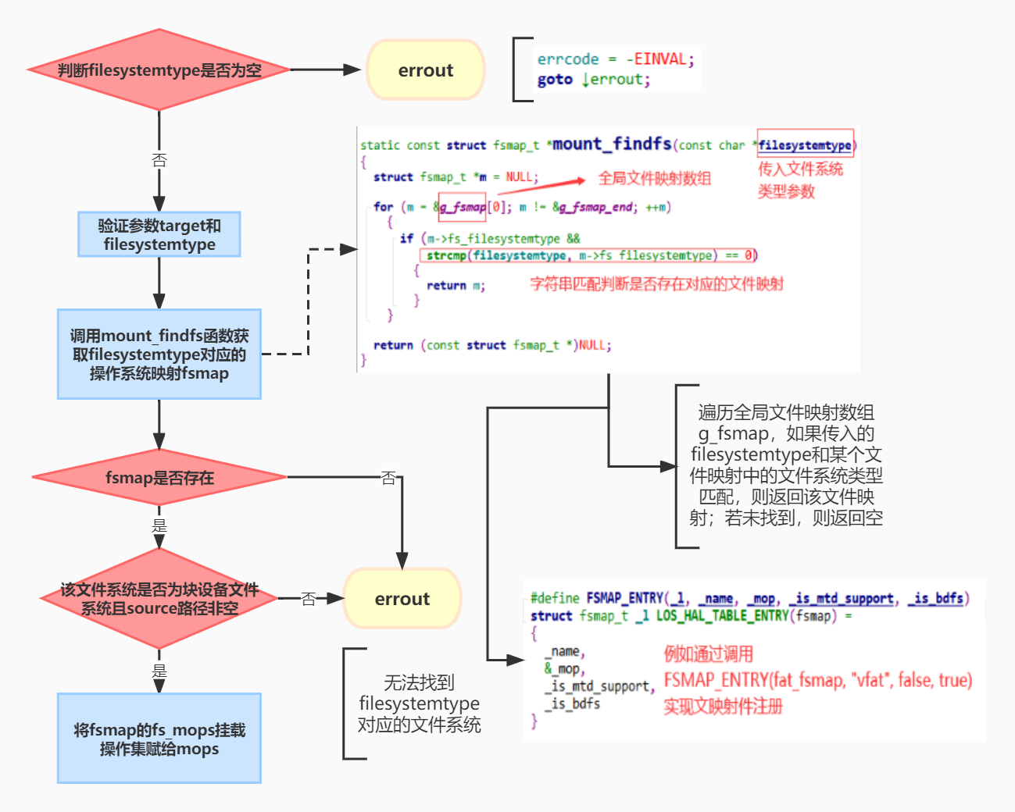
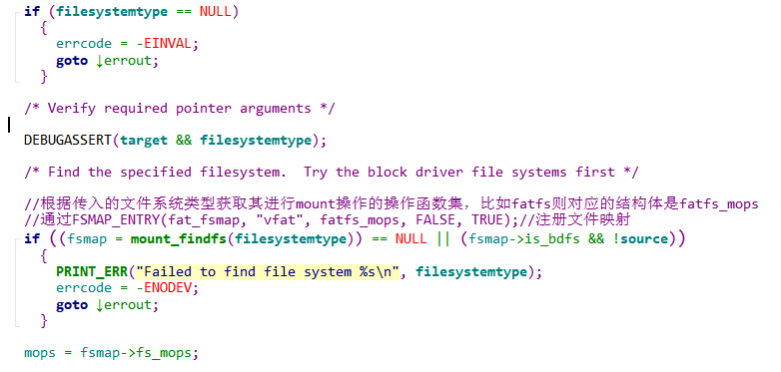
通过filesystemtype文件系统类型获取相对应的mount操作函数集

Slide 33
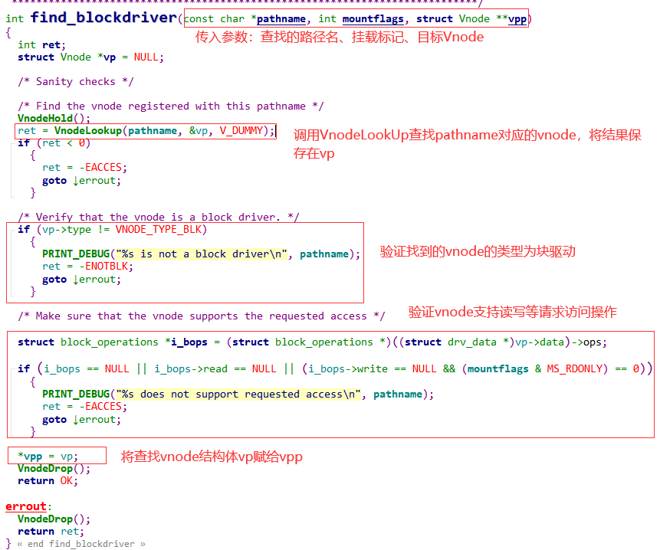
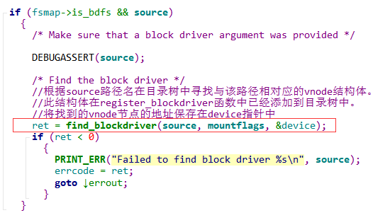
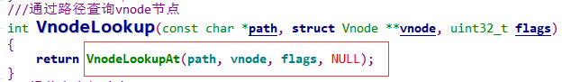
调用find_blockdriver查找source路径对应的vnode结构体

Slide 34
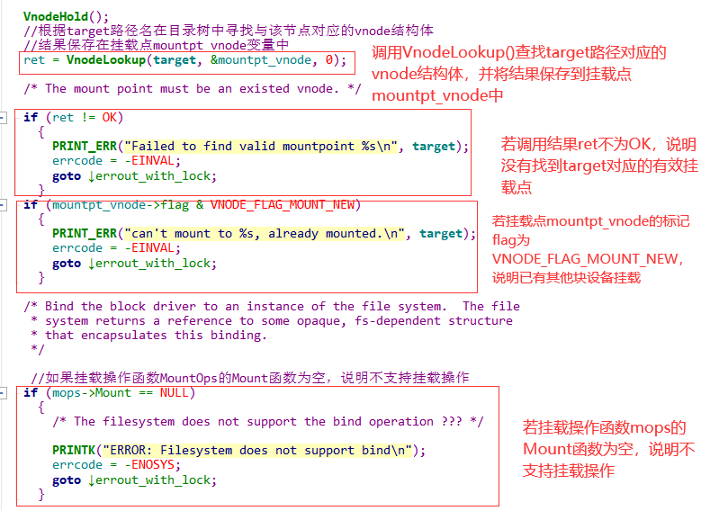
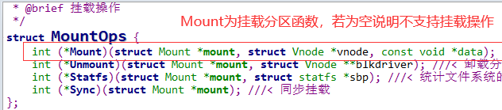
调用VnodeLookup函数查找target路径对应的vnode结构体

Slide 35
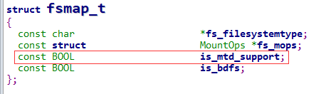
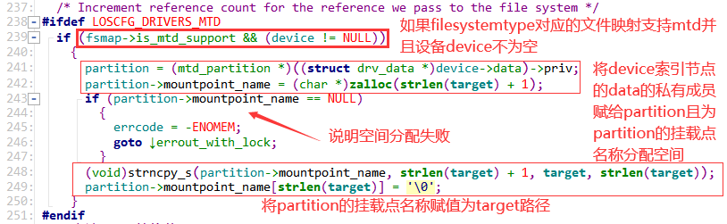

为mtd分区partition赋值

Slide 36





申请Mount结构体
挂载点vnode
挂载操作集

Slide 37


调用mops中的Mount方法进行挂载分区

Slide 38



挂载到
为Mount结构体mnt的相关属性赋值
举例：mount /dev/mmcblk0p0 /bin1/vs/sd vfat
将/dev/mmcblk0p0 挂载到/bin1/vs/sd目录
那么vnodeBeCovered即为/bin1/vs/sd所对应的节点，flag为VNODE_FALG_MOUNT_NEW
vnodeCovered即为/dev/mmcblk0p0 所对应的节点，flag为VNODE_FALG_MOUNT_ORIGIN
pathName为挂载点路径/bin1/vs/sd
devName为设备路径/dev/mmcblk0p0

Slide 39




从空闲节点链表中获取可分配节点
剩余空闲节点数量≤0，说明没有可用节点
若空闲节点数量＞0，但链表为空，则打印错误并将g_freeVnodeSize置为0
从空闲节点列表中取出一个vnode，并将其从空闲列表中去除，最后将剩余空闲节点数量减一

Slide 40

VnodeReclaimLru节点批量回收
LRU是Least Recently Used的缩写，即最近最少使用
遍历正在使用的虚拟节点链表的每一个Vnode
正在使用的虚拟节点链表
如果该vnode的链接数＞0或者是mount节点或者是新mount节点，则不回收
将待回收的节点从g_vnodeActiveList中摘出挂到空闲链表，并将回收数加一
最大回收数量
当回收节点的数量达到一次最多回收量，则停止遍历

Slide 41



VnodeAlloc
申请vnode节点
已分配的总节点数量
从空闲节点链表中尝试获取一个可分配节点vnode
若从空闲列表中没有拿到可分配节点且已分配总节点的数量小于最大结点数量，则调用zalloc分配空间创建一个新结点
父路径缓冲和子路径缓冲
通过hashEntry挂到哈希表上
通过actFreeEntry节点挂到空闲链表和使用链表

Slide 42



VnodeAlloc
申请vnode节点
设备文件节点操作
虚拟设备节点链表，暂无实际的文件系统
正在使用的虚拟节点链表
将分配的新节点vnode保存到newVnode中

Slide 43





将Mount结构体mnt加入到全局Mount链表中

Slide 44





改变根结点
遍历旧根节点的子路径缓存双向链表，即遍历其孩子节点
遍历指定双向链表，获取包含该链表节点的结构体地址
找到目录名dirname对应的vnode并将结果保存到nodeInFs
获取双向链表中第一个链表节点所在的结构体地址，接口的第一个入参表示的是链表中的头节点，第二个入参是要获取的结构体类型，第三个入参是链表在该结构体中的名称

Slide 45
PART TWO
文件打开与读写操作

Slide 46
文件打开与读写
1
SysOpen相关代码解析
2
SysRead相关代码解析
3
SysWrite相关代码解析
4
SysClose相关代码解析

Slide 47

FD:文件描述符
fd : 文件描述符（file descriptor）也叫文件句柄，是描述一个打开的文件/目录的描述符。
当前OpenHarmony内核中，fd总规格为896，分为三种类型：
对打开文件的管理——两种文件句柄：
系统文件描述符(sysfd)：由内核统一管理，一个sysfd可以被多个profd映射（打开一个文件只会占用一个sysfd，但可以占用多个profd，即一个文件被多个进程打开）
进程文件描述符(profd)：由进程管理，内核对不同进程中的fd进行隔离，即进程只能访问本进程的fd。

Slide 48

实现上述映射的数据结构： fdt -> ft_fds[进程FD].sysFd = 系统FD
每个进程（PCB）有自己的打开文件表（struct files_struct），其中有记录打开文件fd的struct fd_table_s fdt，fdt中有数组ft_fds，记进程fd到系统fd的映射关系，其中struct file_table_s中记录了该进程fd对应的系统fd。

Slide 49

SysOpen 函数调用：

Slide 50


SysOpen函数
系统调用|打开文件, 正常情况下返回进程的FD值
从用户空间中将路径path拷贝到内
核空间变量pathRet中
//在进程执行exec系统调用时关闭此打开的进程fd

Slide 51


SysOpen -> UserPathCopy()
从用户空间中将路径名path拷贝到内核空间变量pathRet中
形参与实参：
path--userpath 用户空间中的路径起始地址
pathRet--pathbuf 内核空间变量
向系统空间申请内存 pathBuf
进行数据拷贝

Slide 52



SysOpen -> AlllocProcessFD()
传入参数MIN_START_FD
MIN_START_FD 可分配的文件描述符的
最小开始值 =3
minFD = MIN_START_FD = 3
分配进程文件描述符
获取进程fd表 fdt
对fdt上锁
在fdt中分配一个进程fd
占用fdt中的fd
对fdt解锁

Slide 53


SysOpen -> GetFdTable()、AssignProcessFd()
获取进程文件描述符表
PCB->files-> fdt
通过循环找到未使用的进程fd

Slide 54


SysOpen -> do_open()
【形参与实参】
AT_FDCWD--dirfd
pathRet--path 内核空间中的文件路径
oflags--oflags 打开标志
mode--mode 文件权限
SysOpen调用do_open，do_open调用fp_open来获取系统文件描述符fd
S_IRWXU | S_IRWXG | S_IRWXO
用户 | 组 | 其它读、写、执行
【AT_FDCWD】
暗示打开文件的目录在当前工作目录下
当fd参数的值是AT_FDCWD，并且path参数是一个相对路径名，那么找到文件的绝对路径。
如果path是一个绝对路径，fd参数就会被忽略

Slide 55

SysOpen -> do_open() -> fp_open 传入参数与返回值：
传入参数：
dirfd:目录文件描述符，传入值为AT_FDCWD(-100)，如果path参数是一个相对路径名，那么将找到文件的绝对路径。如果path是一个绝对路径，dirfd参数就会被忽略。
path:要打开或创建文件的名称，可能为相对路径名，也可能为绝对路径名。
（内核空间中）
oflags: 文件的打开标志。
mode:创建文件时使用，设置创建文件的读写权限。

Slide 56
fp_open传入参数与返回值：
传入参数：
oflags常用的文件打开标志：
O_ACCMODE <0003>：读写文件操作时，用于取出flag的低2位
O_EXCL 如果同时指定了O_CREAT,并且文件已存在,则出错返回 可以用于判断文件是否存在
O_CREAT:若文件存在，此标志无用；若不存在，建新文件
O_TRUNC:若文件存在，则长度被截为0，属性不变
O_WRONLY:写文件
O_RDONLY:读文件
O_BINARY:此标志可显示地给出以二进制方式打开文件
O_TEXT :此标志可用于显示地给出以文本方式打开文件
O_RDWR :既读也写
O_APPEND:既读也写，但每次写总是在文件尾添加

Slide 57
fp_open传入参数与返回值：
返回值：
正常情况： 返回文件描述符fd
异常情况：返回ERROR（-1）

Slide 58


fp_open定义变量：

Slide 59


fp_open主要流程：
假设所有函数调用都成功的话：

Slide 60




fp_open完整流程：
首先调用follow_syslink()函数部分--调用成功，为链接文件
（找到了vnode以及fullpath）
判断文件是否为块设备与字符设备混合、块设备

Slide 61


fp_open完整流程：
判断文件所在文件系统只读而文件不为只读或者文件需要被清空
文件已存在 文件为目录文件 文件权限被拒绝

Slide 62


fp_open完整流程：
调用follow_syslink()函数部分--调用失败
但是找到了父节点的vnode
文件所在文件系统只读 写或存储权限被拒绝
利用父节点的vnode以及绝对路径...创建该文件

Slide 63


fp_open完整流程：
调用follow_syslink()函数部分--调用失败
什么也没找到
即没有找到文件的vnode以及父节点的vnode

Slide 64



fp_open完整流程：
如果调用follow_syslink()函数成功的话，那么我们就是找到了文件的vnode 以及 fullpath
现在判断文件需不需要清空

Slide 65


fp_open完整流程：
最后建立文件并打开，返回fd

Slide 66


fp_open -> do_create：
利用父节点parentvnode、绝对路径、mode创建vnode结点

Slide 67



fp_open -> files_allocate：
利用文件的vnode、openflags创建file文件并初始化，
其中分配了系统文件描述符
FILE_START_FD是最小的系统文件描述符

Slide 68

SysOpen ->AssociateSystemFd():
将进程FD与系统FD进行绑定

Slide 69
文件打开与读写
1
SysOpen相关代码解析
2
SysRead相关代码解析
3
SysWrite相关代码解析
4
SysClose相关代码解析

Slide 70

SysRead 函数调用：

Slide 71

SysRead函数
判断地址是否在用户空间
系统调用|读文件:从文件中读取nbytes长度的内容到buf中(用户空间)
通过进程fd得到系统fd
读取文件放到buf中

Slide 72




SysRead -> LOS_IsUserAddressRange()：
判断虚拟地址[vaddr,vaddr+len]是否在用户空间

Slide 73




SysRead （）->GetAssociatedSystemFd（）：
通过进程fd获取对应的系统fd

Slide 74






GetAssociatedSystemFd（） ->GetFdTable（）：
获取进程fd表
得到当前进程PCB

Slide 75



SysRead() ->read()
将内核空间数据拷贝到用户空间bufbak<-buf
通过系统fd找到对应的文件映射file，
然后读取file中的nbytes内容放到buf中
更新控制台文件描述符
判断地址buf是否在用户空间
通过系统fd找到对应的文件file
为buf分配内核空间的内存
读取文件

Slide 76




read()-> fs_getfilep()
调用fs_getfilep_normal，通过系统fd得到对应文件file
得到全局系统文件列表list
tg_filelist是全局系统文件列表，统一管理系统fd
通过系统fd找到文件映射file

Slide 77


read()->file_read() -> fatfs_read()
读取file中nbytes的内容放到缓冲区buf中
判断缓冲区是否为空
读取filep中count比特的内容放到缓冲区buf中
判断文件是否是只写文件
调用文件的read操作进行数据读取

Slide 78




fatfs_read() -> f_read()
读取fp对象中btr字节的数据放到buff缓冲区中，br为最终读取的字节数

Slide 79


fatfs_read() -> f_read()

Slide 80


fatfs_read() -> f_read()
结束之后回到for循环继续读取数据

Slide 81

f_read() -> disk_read()
读取pdrv对应物理分区中从sector扇区号开始的count个扇区到缓冲区buff中

Slide 82


disk_read() -> los_part_read()
读取pt对应物理分区中从sector扇区号开始的count个扇区到缓冲区buf中
调用los_disk_read读取数据

Slide 83
文件打开与读写
1
SysOpen相关代码解析
2
SysRead相关代码解析
3
SysWrite相关代码解析
4
SysClose相关代码解析

Slide 84


Slide 85


Syswrite函数：

Slide 86


write函数：
得到文件对象filep

Slide 87

write函数：
系统fd合法性检查
地址合法性检查
得到文件对象filep
用户空间到内核空间的拷贝

Slide 88


file_write函数：

Slide 89


fatfs_write中的f_write：
f_write 概述：
// 1. 检验有效性
// 2. 循环写入：
//（1）先把整扇区的内容，直接通过用户的buffer直接写入磁盘。
//（2）再把不足整扇区的内容，写入fp对应的buf缓冲区
//（3）最后调整fp->sect的值
//（4）判断是否到扇区边界、簇边界，到了的话就调整

Slide 90


fatfs_write中的f_write：

Slide 91



Slide 92



Slide 93


fatfs_write中的f_write：

Slide 94

disk_write：

Slide 95


disk_write：
los_part_write：

Slide 96



los_part_write

Slide 97

los_disk_write：
将buf指向的数据写入drvID对应的磁盘中从sector开始的count个扇区

Slide 98
文件打开与读写
1
SysOpen相关代码解析
2
SysRead相关代码解析
3
SysWrite相关代码解析
4
SysClose相关代码解析

Slide 99



SysClose：关闭文件句柄

Slide 100


DisassociateProcessFd：解除关联

Slide 101

DisassociateProcessFd：解除关联

Slide 102


close：关闭文件

Slide 103



file_close、OsCurrProcessGet：关闭文件

Slide 104


file_close、files_close_internal：关闭文件

Slide 105

file_close、files_close_internal：关闭文件

Slide 106

file_close、files_close_internal：关闭文件

Slide 107

file_close、files_close_internal：关闭文件

Slide 108


_files_close：关闭vnode

Slide 109


closedir：关闭目录

Slide 110

fatfs_close：关闭vnode

Slide 111

fatfs_close：关闭vnode

Slide 112
fatfs_close：关闭vnode

Slide 113
敬请批评指正

